Slide 1



Δράση 4.4 - Παρακολούθηση δεικτών νοσηρότητας και θνησιμότητας των ευπαθών ομάδων σε σχέση με την κλιματική αλλαγή & Σχέδιο Παρέμβασης - Διαχείρισης
Ευριδίκη Πατελάρου
Ιατρός – Νοσηλεύτρια, MSc, PhD
Fellow of Higher Education Academy UK
Καθηγήτρια Νοσηλευτικής Εκπαίδευσης και Περιβαλλοντικής- Αναπαραγωγικής Επιδημιολογίας
Ελληνικό Μεσογειακό Πανεπιστήμιο
Σεπτέμβριος 2026
«Περιφερειακός Μηχανισμός Υποστήριξης της Κρήτης
για την Προσαρμογή στην Κλιματική Αλλαγή»
1
Notes:
Σύντομη παρουσίαση της προόδου του 1ου έτους της Δράσης 4.4 του έργου ClimaCrete: παρακολούθηση δεικτών νοσηρότητας/θνησιμότητας ευπαθών ομάδων σε σχέση με την κλιματική αλλαγή, και σχεδιασμός του Σχεδίου Παρέμβασης.

Slide 2
Στόχοι Δράσης 4.4
Καταγραφή Δεδομένων
Χαρτογράφηση Ευπαθών Ομάδων
Καταγραφή των εισαγωγών και των θανάτων, τουλάχιστον από τα 4 νοσοκομεία της Κρήτης, για τα κυριότερα χρόνια νοσήματα και συσχέτιση των δεδομένων αυτών με συγκεκριμένες παραμέτρους (θερμοκρασία, ατμοσφαιρικοί ρύποι κ.λπ.).
Χαρτογράφηση του πληθυσμού των ευπαθών ομάδων στην κλιματική αλλαγή σε επίπεδο περιφέρειας Κρήτης.
Σχέδιο Βέλτιστης Παρέμβασης
Εκπαιδευτική Παρέμβαση
Κατάρτιση ενός σχεδίου βέλτιστης παρέμβασης για την υποστήριξη και έγκαιρη ενημέρωση των ευπαθών ομάδων για τη λήψη μέτρων και προστασία τους κατά τη διάρκεια ακραίων καιρικών φαινομένων και δυσμενών περιβαλλοντικών συνθηκών.
Υλοποίηση εκπαιδευτικής παρέμβασης σε επαγγελματίες υγείας (υποπλατφόρμα για την Υγεία).
«Περιφερειακός Μηχανισμός Υποστήριξης της Κρήτης
για την Προσαρμογή στην Κλιματική Αλλαγή»
2
Notes:
Στόχοι δράσης όπως ορίστηκαν στην αρχική συνάντηση έναρξης του έργου.

Slide 3
Συλλογή Δεδομένων- Πηγές
Νοσηλείες & θάνατοι: 7η Υγειονομική Περιφέρεια Κρήτης (Amedline) — όλα τα δημόσια νοσοκομεία: Ηράκλειο, Χανιά, Ρέθυμνο, Άγιος Νικόλαος, Ιεράπετρα, Σητεία, Ορθοπεδικό Λασιθίου | Ιανουάριος 2015- Μάιος 2025
Ταξινόμηση νοσημάτων: Διεθνής Στατιστική Ταξινόμηση Νόσων (ICD-10) — κατηγοριοποίηση εισαγωγών και θανάτων ανά νόσημα
Θερμοκρασία: ERA5-Land, Copernicus Climate Change Service — ημερήσια μέση θερμοκρασία ανά περιοχή |Ιανουάριος 2000- Μάιος 2024
Αιωρούμενα σωματίδια PM2.5: NASA MERRA-2 — δορυφορικές μετρήσεις, ημερήσια & περιφερειακή κλίμακα |Ιανουάριος 2000- Μάιος 2024
«Περιφερειακός Μηχανισμός Υποστήριξης της Κρήτης
για την Προσαρμογή στην Κλιματική Αλλαγή»
3
Notes:
Τα δεδομένα νοσηλειών/θανάτων προέρχονται από όλα τα δημόσια νοσοκομεία της 7ης ΥΠΕ Κρήτης, ταξινομημένα κατά ICD-10. Οι περιβαλλοντικές παράμετροι (θερμοκρασία, PM2.5) προέρχονται από δορυφορικά δεδομένα/επανανάλυση (ERA5-Land, MERRA-2). Κάλυψη δεκαετίας 2015–2024.

Slide 4
Περιβαλλοντικές Εκθέσεις — Ετήσια Τάση
* Το 2024 αφορά μερικό έτος (έως Μάιο) και στα δύο διαγράμματα — εμφανίζεται με αχνό χρώμα και ερμηνεύεται με προσοχή.
«Περιφερειακός Μηχανισμός Υποστήριξης της Κρήτης
για την Προσαρμογή στην Κλιματική Αλλαγή»
7
Notes:
Οι συγκεντρώσεις PM2.5 κορυφώνονται το 2018 (έντονα επεισόδια σκόνης). Η θερμοκρασία παραμένει σχετικά σταθερή 2015–2023· η χαμηλότερη τιμή του 2024 οφείλεται στο ημιτελές έτος καταγραφής (έως Μάιο), όχι σε πραγματική πτώση. Μέση τιμή και διάμεσος παρουσιάζονται μαζί ώστε να φαίνεται η ασυμμετρία της κατανομής (ιδίως στο PM2.5).

Slide 5
Περιβαλλοντικές Εκθέσεις — ανά Εποχή
Έντονη εποχικότητα στη θερμοκρασία (όπως αναμενόταν) και δευτερεύουσα αιχμή στο PM2.5 την άνοιξη, πιθανώς λόγω επεισοδίων σκόνης Σαχάρας.
«Περιφερειακός Μηχανισμός Υποστήριξης της Κρήτης
για την Προσαρμογή στην Κλιματική Αλλαγή»
8
Notes:
Η θερμοκρασία ακολουθεί την αναμενόμενη έντονη εποχικότητα. Το PM2.5 παρουσιάζει δευτερεύουσα αιχμή την άνοιξη, πιθανώς λόγω επεισοδίων σκόνης Σαχάρας.

Slide 6
ΠΕΡΙΓΡΑΦΙΚΉ ΑΝΆΛΥΣΗ
Περιβαλλοντικές Εκθέσεις — ανά Περιφερειακή Ενότητα
Μικρές αλλά συστηματικές διαφορές μεταξύ περιφερειακών ενοτήτων, σε όλη τη δεκαετία: το Λασίθι εμφανίζει την υψηλότερη μέση θερμοκρασία και τη μεγαλύτερη μέση συγκέντρωση PM2.5, τα Χανιά τη χαμηλότερη τιμή και στις δύο παραμέτρους.
«Περιφερειακός Μηχανισμός Υποστήριξης της Κρήτης
για την Προσαρμογή στην Κλιματική Αλλαγή»
9
Notes:
Οι διαφορές μεταξύ περιφερειακών ενοτήτων είναι μικρές αλλά συστηματικές: το Λασίθι έχει τη μεγαλύτερη μέση θερμοκρασία και συγκέντρωση PM2.5, τα Χανιά τη μικρότερη — συνεπές με τη γεωγραφική θέση (Λασίθι πιο ανατολικά και εκτεθειμένο σε επεισόδια σκόνης Σαχάρας).

Slide 7
Συγκεντρωτικός Πίνακας Δεδομένων
Όλες οι κατηγορίες νοσημάτων (ICD-10) για τις οποίες συλλέχθηκαν δεδομένα εισαγωγών & θανάτων, δημόσια νοσοκομεία Κρήτης
ICD-10 | Κατηγορία / Νόσημα | Νοσηλείες (n) | Θάνατοι (n)
Ι00–Ι99 | Νοσήματα Κυκλοφορικού Συστήματος | 139.733 | 5.880
J00–J99 | Παθήσεις του αναπνευστικού συστήματος | 110.573 | 2.356
F00–F09 | Οργανικές ψυχικές διαταραχές | 834 | 2
F20–F29 | Σχιζοφρένεια, σχιζότυπη & παραληρητικές διαταραχές | 17.142 | 13
F30–F39 | Διαταραχές της διάθεσης (συναισθηματικές) | 7.115 | 8
F40–F48 | Νευρωσικές, στρες-σχετιζόμενες & σωματόμορφες διαταραχές | 1.214 | 0
F99 | Μη καθορισμένη ψυχική διαταραχή | 72 | 0
G20–G26 | Εξωπυραμιδικές & κινητικές διαταραχές | 874 | 10
G30–G32 | Άλλα εκφυλιστικά νοσήματα νευρικού συστήματος | 103 | 5
G43.- | Ημικρανία | 562 | 0
G44.- | Άλλα σύνδρομα κεφαλαλγίας | 1.425 | 0
G45.- | Παροδικά ισχαιμικά εγκεφαλικά επεισόδια | 2.849 | 8
Ε10.- | Ινσουλινοεξαρτώμενος Σακχαρώδης Διαβήτης (Τύπου 1) | 1.527 | —
Ε11.- | Μη ινσουλινοεξαρτώμενος Σακχαρώδης Διαβήτης (Τύπου 2) | 972 | —
Ε30.- | Διαταραχές της ήβης | 296 | —
Ε84.0 | Κυστική ίνωση με πνευμονικές εκδηλώσεις | 106 | —
T66–T69.- | Άλλες και μη καθορισμένες βλάβες από εξωτερικές αιτίες | 219 | 21
X60–X84 | Σκόπιμος αυτοτραυματισμός | 620 | 9
ΣΥΝΟΛΟ |  | 286.236 | 8.312*
* Ακατέργαστα (raw) δεδομένα, πριν την εφαρμογή κριτηρίων αποκλεισμού (προγραμματισμένη εισαγωγή, αεροδιακομιδή, ελλιπή στοιχεία, COVID-19 κ.λπ.) — γι' αυτό οι αναλυμένες τιμές στις επόμενες διαφάνειες διαφέρουν ελαφρώς. Δεν αναφέρθηκαν στοιχεία θανάτων για διαβήτη, διαταραχές ήβης & κυστική ίνωση (—). Περίοδος εισαγωγών/θανάτων: Ιαν. 2015 – Μάιος 2025.
«Περιφερειακός Μηχανισμός Υποστήριξης της Κρήτης
για την Προσαρμογή στην Κλιματική Αλλαγή»
10
Notes:
Πίνακας που παρουσιάζει το πλήρες εύρος δεδομένων ICD-10 που συλλέχθηκαν (raw, πριν την εκκαθάριση) — δείχνει το εύρος της συλλογής πέρα από τις 4 βασικές κατηγορίες που αναλύονται στη συνέχεια, ξεκινώντας από τη συνολική εικόνα νοσηλειών & θανάτων. Οι αναλυμένες τιμές στις επόμενες διαφάνειες βασίζονται σε καθαρισμένα δεδομένα, γι' αυτό διαφέρουν ελαφρώς.

Slide 8
Νοσηλείες ανά Κατηγορία — Ετήσια Τάση 2015–2024
* Το 2024 αφορά μερικό έτος (έως Μάιο) — εμφανίζεται με αχνό χρώμα.
«Περιφερειακός Μηχανισμός Υποστήριξης της Κρήτης
για την Προσαρμογή στην Κλιματική Αλλαγή»
12
Notes:
Σαφής πτώση 2020–2021 (περίοδος πανδημίας COVID-19) και στις δύο κατηγορίες, με μερική επαναφορά 2022–2023.

Slide 9
Νοσηλείες ανά Κατηγορία — ανά Περιφερειακή Ενότητα
Το Ηράκλειο συγκεντρώνει το μεγαλύτερο απόλυτο αριθμό νοσηλειών σε κάθε κατηγορία νοσήματος, κυρίως λόγω ΠΑΓΝΗ & ΒΓΝΗ
* Η κατηγορία «Ψυχικές διαταραχές» περιλαμβάνει και τον αυτοτραυματισμό ανά περιοχή. Το Ηράκλειο συγκεντρώνει σταθερά το μεγαλύτερο απόλυτο φορτίο νοσηλειών σε όλες τις κατηγορίες — αναμενόμενο λόγω πληθυσμού & κεντρικού νοσοκομείου αναφοράς.
«Περιφερειακός Μηχανισμός Υποστήριξης της Κρήτης
για την Προσαρμογή στην Κλιματική Αλλαγή»
14
Notes:
Το Ηράκλειο συγκεντρώνει το μεγαλύτερο απόλυτο αριθμό νοσηλειών σε κάθε κατηγορία νοσήματος, κυρίως λόγω πληθυσμιακού μεγέθους αλλά και των 2 νοσοκομείων αναφοράς ΒΓΝ ΚΑΙ ΠΑΓΝΗ

Slide 10
Ψυχική Υγεία & Θερμότητα
Σχετίζεται η αύξηση της θερμοκρασίας με αυξημένο κίνδυνο νοσηλείας για ψυχική διαταραχή ή απόπειρα αυτοκτονίας στην Κρήτη;
12.299
580
3
νοσηλείες για ψυχικές
διαταραχές (2015–2024)
νοσηλείες για
αυτοτραυματισμό
παράθυρα έκθεσης:
ίδια ημέρα, 2/7-ήμερο
ΣΧΕΔΙΑΣΜΟΣ ΑΝΑΛΥΣΗΣ — TIME-STRATIFIED CASE-CROSSOVER
Κάθε ασθενής αποτελεί τον δικό του μάρτυρα: οι θερμοκρασιακές συνθήκες την ημέρα της νοσηλείας συγκρίνονται με «ημέρες-ελέγχου» της ίδιας χρονικής περιόδου, εξουδετερώνοντας σταθερούς ατομικούς παράγοντες (ηλικία, φύλο, χρόνιες παθήσεις).
«Περιφερειακός Μηχανισμός Υποστήριξης της Κρήτης
για την Προσαρμογή στην Κλιματική Αλλαγή»
16
Notes:
Περνάμε στα ενδεικτικά αποτελέσματα ανάλυσης — πρώτη από τις δύο μελέτες του έργου. Ερευνητικό ερώτημα: σχετίζεται η βραχυπρόθεσμη αύξηση θερμοκρασίας με αυξημένο κίνδυνο νοσηλείας για ψυχική διαταραχή ή αυτοτραυματισμό; Σχεδιασμός time-stratified case-crossover — κάθε ασθενής είναι ο δικός του μάρτυρας, εξουδετερώνοντας σταθερούς ατομικούς παράγοντες.

Slide 11
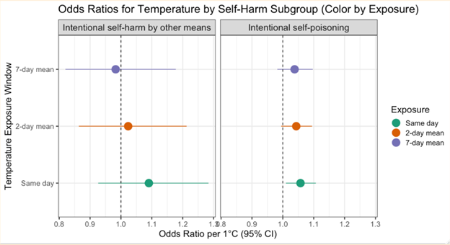
Πιθανότητες Νοσηλείας ανά Μέθοδο Αυτοτραυματισμού
ΤΙ ΔΕΙΧΝΕΙ
Η σχέση θερμοκρασίας–νοσηλείας είναι σταθερά θετική για την εσκεμμένη αυτοδηλητηρίαση, σε όλα τα παράθυρα έκθεσης.
Για τις άλλες μεθόδους αυτοτραυματισμού η εικόνα είναι λιγότερο σταθερή, με ευρύτερα διαστήματα εμπιστοσύνης.
Σχήμα 1. Odds ratios (95% CI) ανά 1°C αύξηση θερμοκρασίας, για ίδια ημέρα, 2-ήμερο και 7-ήμερο μ.ό., ανά μέθοδο αυτοτραυματισμού. Προσαρμογή για PM2.5.
Αυτοτραυματισμός ανά 1°C αύξηση (ίδια ημέρα, 95% CI: 1.01–1.09) OR 1.06
«Περιφερειακός Μηχανισμός Υποστήριξης της Κρήτης
για την Προσαρμογή στην Κλιματική Αλλαγή»
18
Notes:
Η σχέση θερμοκρασίας με νοσηλεία είναι σταθερά θετική για την εσκεμμένη αυτοδηλητηρίαση σε όλα τα παράθυρα έκθεσης· για τις άλλες μεθόδους η εικόνα είναι λιγότερο σταθερή.

Slide 12
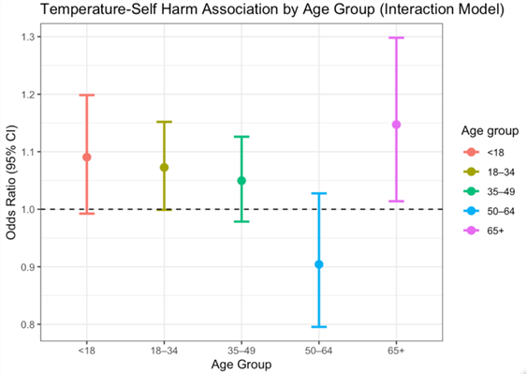
Πιθανότητες Αυτοτραυματισμού ανά Ηλικιακή Ομάδα
ΤΙ ΔΕΙΧΝΕΙ
Οι ισχυρότερες ενδείξεις εμφανίζονται στα δύο άκρα ηλικίας: κάτω των 18 ετών και 65+ ετών.
Στις ηλικίες 50–64 η εικόνα αντιστρέφεται (OR<1), ενώ στις 18–49 η σχέση είναι ήπια θετική.
Σχήμα 3. Odds ratios (95% CI) για τη σχέση αύξησης θερμοκρασίας ίδιας ημέρας με νοσηλεία για αυτοτραυματισμό, ανά ηλικιακή ομάδα (μοντέλο αλληλεπίδρασης).
«Περιφερειακός Μηχανισμός Υποστήριξης της Κρήτης
για την Προσαρμογή στην Κλιματική Αλλαγή»
20
Notes:
Οι ισχυρότερες ενδείξεις εμφανίζονται στα δύο άκρα ηλικίας: κάτω των 18 και 65+ ετών.

Slide 13
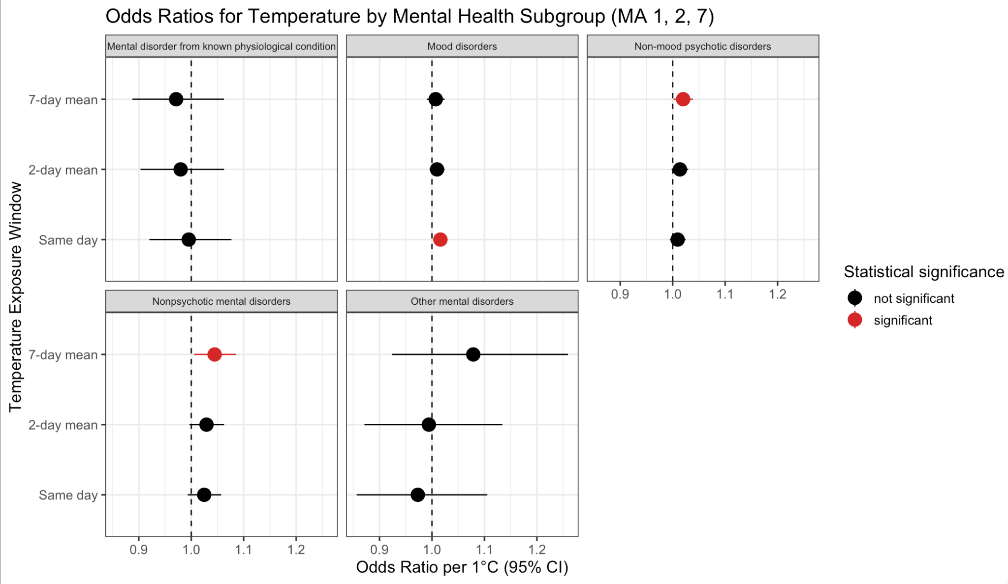
Πιθανότητες Νοσηλείας ανά Διαγνωστική Υποομάδα
ΤΙ ΔΕΙΧΝΕΙ
Η θετική σχέση θερμοκρασίας–νοσηλείας εμφανίζεται σε όλες σχεδόν τις διαγνωστικές υποομάδες.
Πιο σταθερή φαίνεται στις μη-ψυχωτικές διαταραχές (αγχώδεις διαταραχές).
Σχήμα 2. Odds ratios (95% CI) ανά 1°C αύξηση θερμοκρασίας, για ίδια ημέρα, 2-ήμερο και 7-ήμερο μ.ό., ανά διαγνωστική υποομάδα (ICD-10). Προσαρμογή για PM2.5.
«Περιφερειακός Μηχανισμός Υποστήριξης της Κρήτης
για την Προσαρμογή στην Κλιματική Αλλαγή»
19
Notes:
Η θετική σχέση εμφανίζεται σε σχεδόν όλες τις διαγνωστικές υποομάδες, πιο σταθερή στις μη-ψυχωτικές διαταραχές.

Slide 14
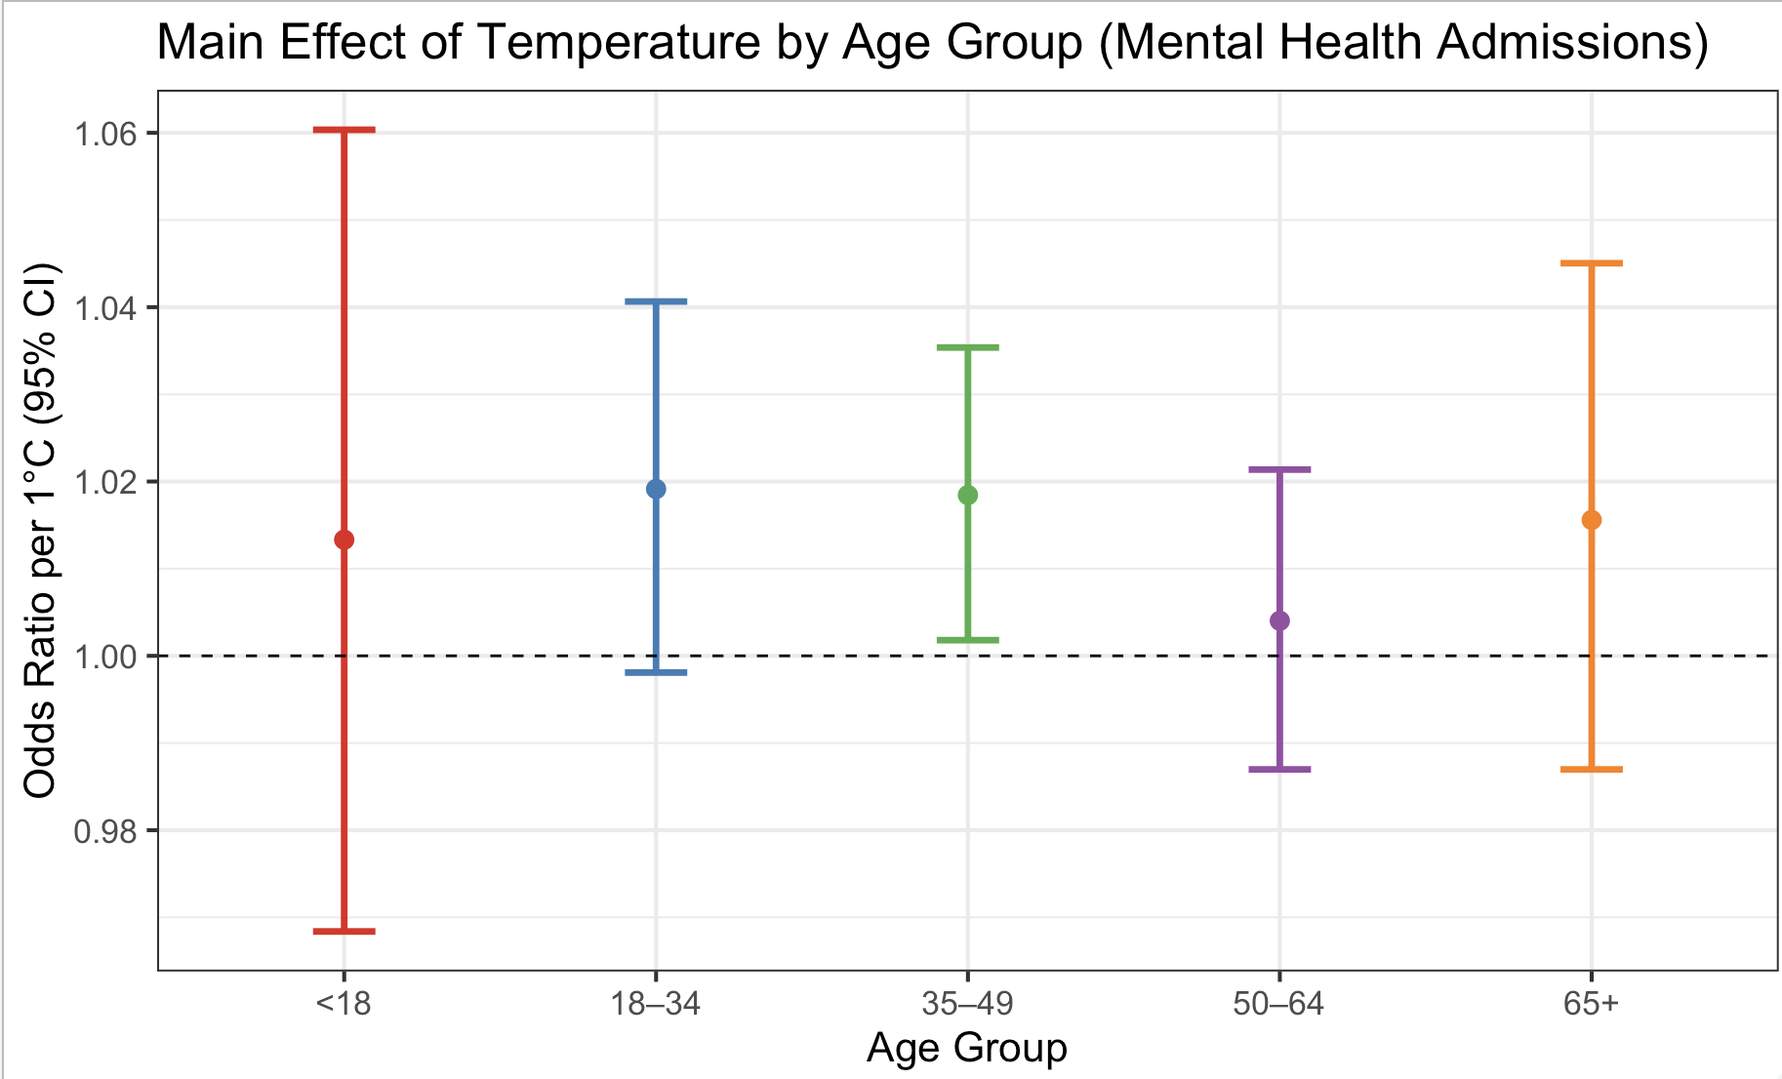
Πιθανότητες Νοσηλείας ανά Ηλικιακή Ομάδα
ΤΙ ΔΕΙΧΝΕΙ
Σε όλες τις ηλικιακές ομάδες η σημειακή εκτίμηση είναι θετική (OR>1), υποδηλώνοντας μια σταθερή, ήπια αυξητική τάση της νοσηλείας για ψυχική υγεία με την άνοδο της θερμοκρασίας.
Μόνο στην ομάδα 35–49 ετών το διάστημα εμπιστοσύνης δεν διασχίζει τη μονάδα (OR≈1,02· στατιστικά σημαντικό)· στις υπόλοιπες ηλικίες η ένδειξη παραμένει θετική αλλά όχι στατιστικά σημαντική.
Σχήμα 4. Odds ratios (95% CI) για τη σχέση αύξησης θερμοκρασίας ίδιας ημέρας με νοσηλεία για ψυχική υγεία, ανά ηλικιακή ομάδα (κύριο μοντέλο).
«Περιφερειακός Μηχανισμός Υποστήριξης της Κρήτης
για την Προσαρμογή στην Κλιματική Αλλαγή»
20

Slide 15
Μεθοδολογία & Κύρια Ευρήματα
Σχετίζεται η έκθεση σε PM2.5 λόγω επεισοδίων σκόνης Σαχάρας με αυξημένο κίνδυνο νοσηλείας για αναπνευστικά νοσήματα στην Κρήτη; — Case-crossover ανάλυση, χρονική υστέρηση 0–7 ημερών, προσαρμογή για θερμοκρασία & υπόλοιπη ρύπανση.
93.508 νοσηλείες για αναπνευστικά νοσήματα (2015–2024)
142 ημέρες με επεισόδιο σκόνης Σαχάρας
ΚΥΡΙΑ ΕΥΡΗΜΑΤΑ
OR 1.021 στο 3-ήμερο
Ισχυρότερη & στατιστικά σημαντική επίδραση (95% CI: 1.004–1.039)
OR ≈ 1.05
Χρόνια αναπνευστικά νοσήματα (ΧΑΠ, άσθμα), 1–3 ημέρες
OR 1.096
OR 1.031
Παιδιά 0–14, στο 7-ήμερο (καθυστ.)
Ηλικιωμένοι 65+, στο 3-ήμερο (άμεσα)
* OR = odds ratio ανά 10μg/m³ αύξηση σκόνης-PM2.5, μοντέλο προσαρμοσμένο για θερμοκρασία.
«Περιφερειακός Μηχανισμός Υποστήριξης της Κρήτης
για την Προσαρμογή στην Κλιματική Αλλαγή»
22
Notes:
Ερευνητικό ερώτημα: σχετίζεται η έκθεση σε σκόνη Σαχάρας με αυξημένο κίνδυνο νοσηλείας για αναπνευστικά νοσήματα; Case-crossover ανάλυση, χρονική υστέρηση 0–7 ημερών. Η ισχυρότερη επίδραση παρατηρείται στο 3ήμερο παράθυρο έκθεσης — καθυστερημένη αντίδραση συνεπής με φλεγμονώδη μηχανισμό. Παιδιά και χρόνιοι ασθενείς παρουσιάζουν διαφορετικά χρονικά προφίλ ευπάθειας.

Slide 16
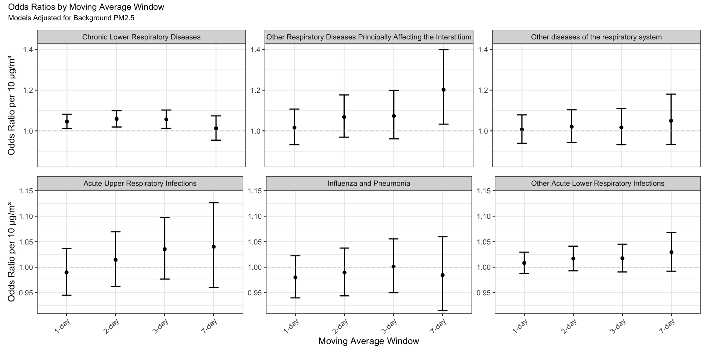
Πιθανότητες Νοσηλείας ανά Κατηγορία Νοσήματος
ΤΙ ΔΕΙΧΝΕΙ
Τα χρόνια νοσήματα κατώτερου αναπνευστικού (ΧΑΠ, άσθμα) δείχνουν σταθερά αυξημένο κίνδυνο στις πρώτες 1–3 ημέρες μετά την έκθεση.
Οι παθήσεις του διάμεσου ιστού δείχνουν αυξανόμενη, στατιστικά σημαντική ένδειξη στο 7-ήμερο (OR≈1,20).
Odds ratios (95% CI) ανά 10μg/m³ αύξηση σκόνης-PM2.5, ανά κατηγορία αναπνευστικού νοσήματος και παράθυρο έκθεσης. Μοντέλο προσαρμοσμένο για υπόβαθρο PM2.5.
«Περιφερειακός Μηχανισμός Υποστήριξης της Κρήτης
για την Προσαρμογή στην Κλιματική Αλλαγή»
23
Notes:
Τα χρόνια νοσήματα κατώτερου αναπνευστικού δείχνουν σταθερά αυξημένο κίνδυνο τις πρώτες 1–3 ημέρες μετά την έκθεση.

Slide 17
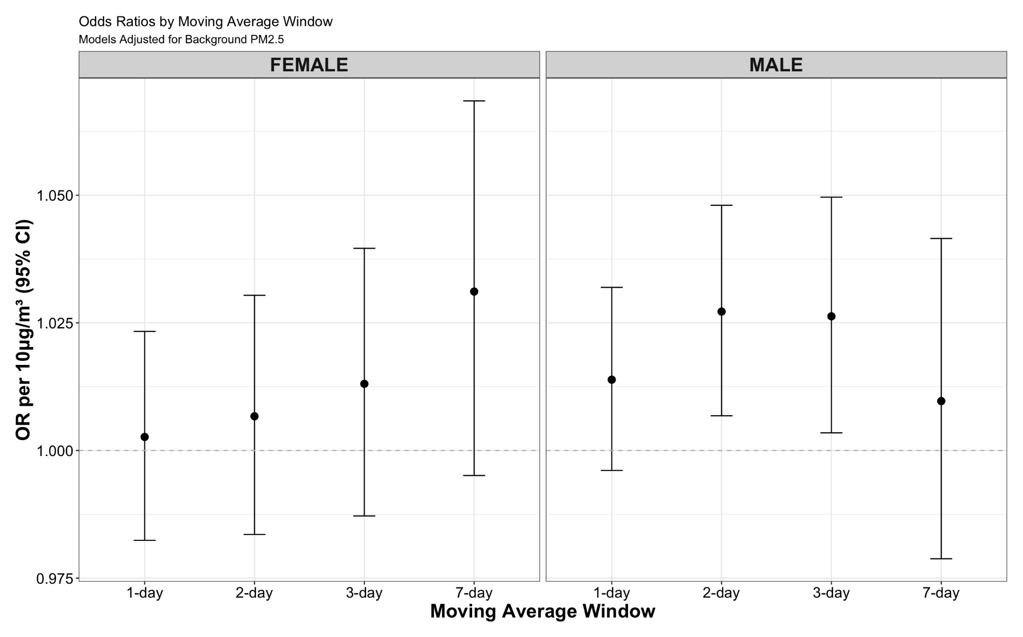
Πιθανότητες Νοσηλείας ανά Φύλο
ΤΙ ΔΕΙΧΝΕΙ
Στις γυναίκες η ένδειξη ενισχύεται σταδιακά με τον χρόνο, φτάνοντας την υψηλότερη τιμή στο 7-ήμερο.
Στους άνδρες η ένδειξη είναι σταθερά αυξημένη ήδη από την 1η–3η ημέρα (OR έως ≈1,03), με μικρή υποχώρηση στο 7-ήμερο.
Odds ratios (95% CI) ανά 10μg/m³ αύξηση σκόνης-PM2.5, ανά φύλο και παράθυρο έκθεσης.
«Περιφερειακός Μηχανισμός Υποστήριξης της Κρήτης
για την Προσαρμογή στην Κλιματική Αλλαγή»
24
Notes:
Στους άνδρες η ένδειξη εμφανίζεται νωρίτερα· στις γυναίκες ενισχύεται σταδιακά, με την υψηλότερη τιμή στο 7-ήμερο.

Slide 18
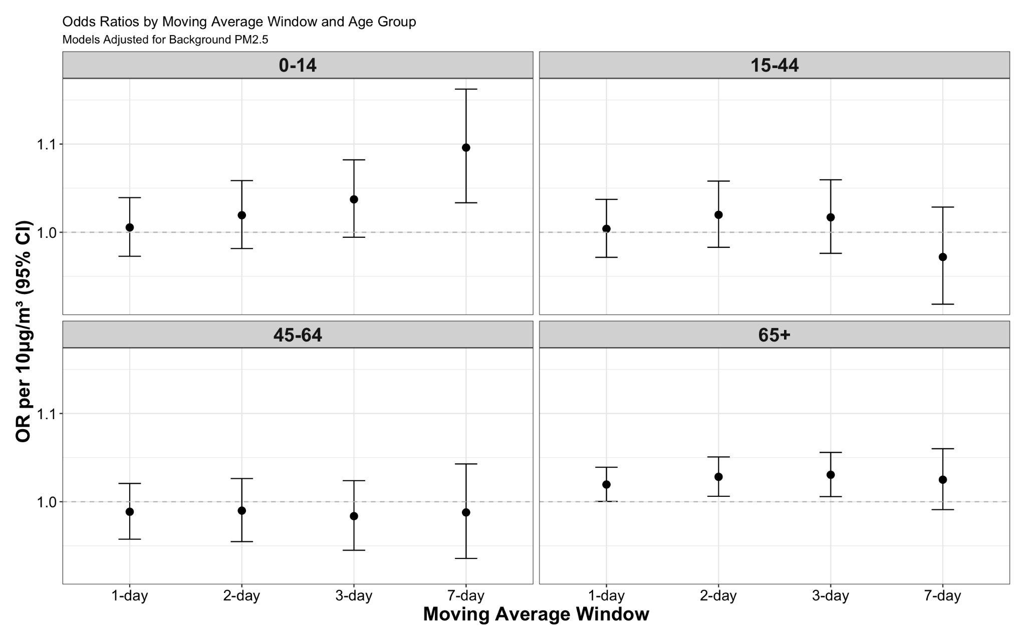
Πιθανότητες Νοσηλείας ανά Ηλικιακή Ομάδα
ΤΙ ΔΕΙΧΝΕΙ
Στα παιδιά (0–14) η ένδειξη αυξάνεται σταδιακά με τον χρόνο, με την ισχυρότερη — στατιστικά σημαντική — τιμή στο 7-ήμερο (OR≈1,10): υποδηλώνει καθυστερημένη επίδραση.
Στους ηλικιωμένους (65+) η ένδειξη είναι σταθερά αυξημένη ήδη από τις 2–3 ημέρες.
Στις ενδιάμεσες ηλικίες (15–64) δεν παρατηρείται σαφής ένδειξη.
Odds ratios (95% CI) ανά 10μg/m³ αύξηση σκόνης-PM2.5, ανά ηλικιακή ομάδα (0–14, 15–44, 45–64, 65+) και παράθυρο έκθεσης.
«Περιφερειακός Μηχανισμός Υποστήριξης της Κρήτης
για την Προσαρμογή στην Κλιματική Αλλαγή»
25
Notes:
Στα παιδιά η ένδειξη αυξάνεται σταδιακά, με τη σημαντικότερη τιμή στο 7-ήμερο· στους ηλικιωμένους η ένδειξη είναι σταθερά αυξημένη νωρίτερα.

Slide 19
Σχέδιο Παρέμβασης
Χαρτογράφηση Ευπαθών Ομάδων
Οδηγίες Αυτοπροστασίας
Καταγραφή ομάδων αυξημένου κινδύνου και των παραγόντων που διαμορφώνουν την ευπάθειά τους στην κλιματική αλλαγή.
Επικαιροποιημένο υλικό οδηγιών για καύσωνα, ρύπανση/σκόνη, αλλεργιογόνα, UV, πυρκαγιές, πλημμύρες και λοιμώδη νοσήματα.
Υλικό για Επαγγελματίες Υγείας
Ψηφιακό υλικό- Πλατφόρμα
Ενημερωτικό & εκπαιδευτικό περιεχόμενο για την αναγνώριση ασθενών αυξημένου κινδύνου από επαγγελματίες υγείας.
«Παρατηρητήριο Κλίματος & Υγείας Κρήτης» — προσχέδιο ενεργό, πυρήνας σύνδεσης με την υποπλατφόρμα Δράση 5 Υποέργο 1.
«Περιφερειακός Μηχανισμός Υποστήριξης της Κρήτης
για την Προσαρμογή στην Κλιματική Αλλαγή»
28
Notes:
Σύνοψη προόδου στους 4 άξονες του Σχεδίου Παρέμβασης: η χαρτογράφηση ευπαθών ομάδων και οι οδηγίες αυτοπροστασίας έχουν ολοκληρωθεί· το υλικό για επαγγελματίες υγείας και η ψηφιακή πλατφόρμα βρίσκονται σε εξέλιξη.

Slide 20
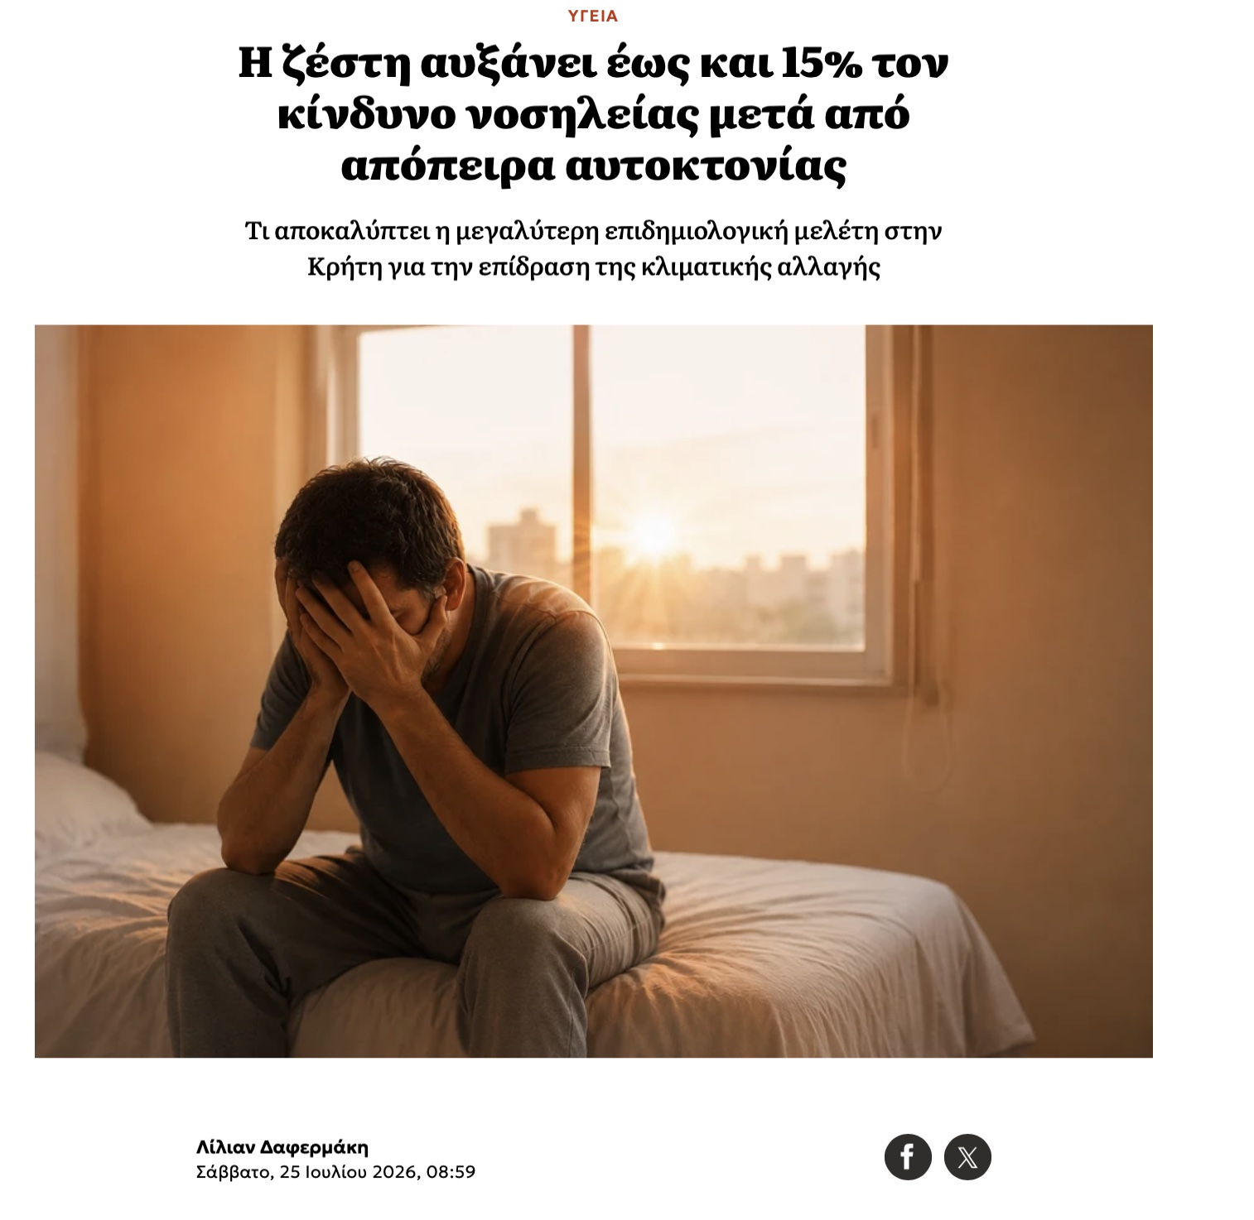
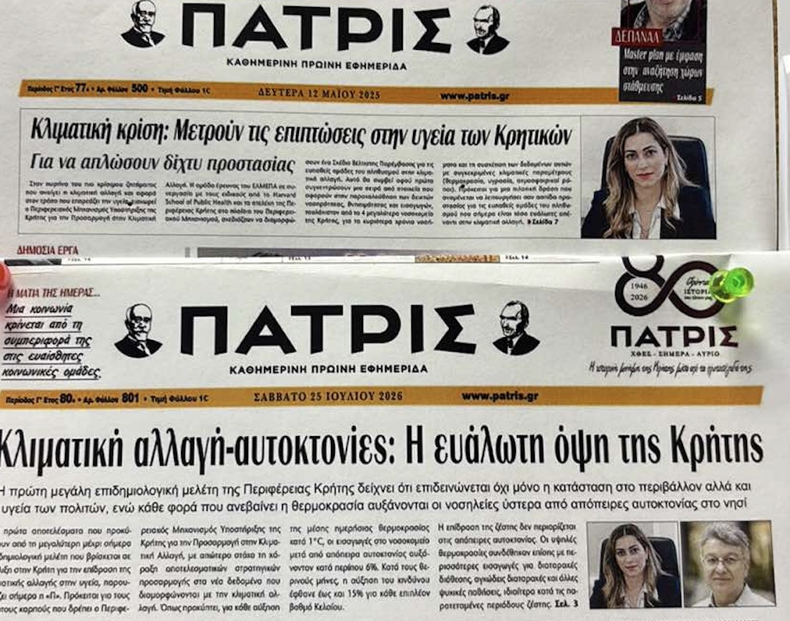
Δημοσιεύσεις & Προβολή
ΥΠΟ ΚΡΙΣΗ ΣΕ ΕΠΙΣΤΗΜΟΝΙΚΟ ΠΕΡΙΟΔΙΚΟ
ΥΠΟ ΚΡΙΣΗ ΣΕ ΕΠΙΣΤΗΜΟΝΙΚΟ ΠΕΡΙΟΔΙΚΟ
ΨΥΧΙΚΗ ΥΓΕΙΑ & ΘΕΡΜΟΤΗΤΑ
ΑΝΑΠΝΕΥΣΤΙΚΑ & ΣΚΟΝΗ
Temperature and Hospital Admissions for Mental Health and Suicide Attempts in Crete, Greece: A Case-Crossover Analysis
Exposure to Saharan Dust and Respiratory Disease Hospital Admissions in Crete, Greece
Chathrini et al.
Oyu et al.
ΤΟΠΙΚΟΣ ΤΥΠΟΣ
Πέρα από τις επιστημονικές δημοσιεύσεις, τα αποτελέσματα του έργου παρουσιάστηκαν και στον τοπικό τύπο:
«Κλιματική αλλαγή–αυτοκτονίες: Η ευάλωτη όψη της Κρήτης»
«Η ζέστη αυξάνει έως και 15% τον κίνδυνο νοσηλείας μετά από απόπειρα αυτοκτονίας»
Πρωτοσέλιδα ρεπορτάζ της εφημερίδας «Πατρίς» για τη μελέτη — Μάιος 2025 & Ιούλιος 2026
Λίλιαν Δαφερμάκη — patris.gr, 25 Ιουλίου 2026
Εφημερίδα «Πατρίς», patris.gr
«Περιφερειακός Μηχανισμός Υποστήριξης της Κρήτης
για την Προσαρμογή στην Κλιματική Αλλαγή»
27
Notes:
Δύο δημοσιεύσεις υπό κρίση σε επιστημονικά περιοδικά. Τα ευρήματα προβλήθηκαν και στον τοπικό τύπο (εφημερίδα «Πατρίς»), ενισχύοντας την κοινωνική προβολή του έργου.

Slide 21
Χρονοδιάγραμμα Έργου (36 μήνες)
Σήμερα — Μήνας 12
0
3
6
9
12
15
18
21
24
27
30
33
36
Έναρξη έργου – λήψη αδειών από ΕΥ έργου
Συλλογή & παρακολούθηση δεικτών υγείας
Συσχέτιση δεδομένων με περιβαλλοντικά στοιχεία
Χαρτογράφηση ευπαθών ομάδων
Σχέδιο βέλτιστης παρέμβασης
Εκπαιδευτική παρέμβαση σε επαγγελματίες υγείας
Συγγραφή τελικής έκθεσης
Παραδοτέα (Π)
* Ενδεικτικό χρονοδιάγραμμα βάσει του εγκεκριμένου σχεδιασμού του έργου (36 μήνες, όπως παρουσιάστηκε στην αρχική συνάντηση έναρξης του έργου).
«Περιφερειακός Μηχανισμός Υποστήριξης της Κρήτης
για την Προσαρμογή στην Κλιματική Αλλαγή»
4
Notes:
Βρισκόμαστε στον μήνα 12 — έχει ολοκληρωθεί η έναρξη του έργου και είμαστε εν μέσω της συλλογής/παρακολούθησης δεικτών υγείας και της συσχέτισης με περιβαλλοντικά στοιχεία.

Slide 22
Επόμενα Βήματα
Ολοκλήρωση Αναλύσεων: Ολοκλήρωση των στατιστικών αναλύσεων με περαιτέρω αναλύσεις ευαισθησίας και εμβάθυνση στα ενδιάμεσα ευρήματα.
Υλικό Παρέμβασης & Πλατφόρμα: Ανάπτυξη του υλικού του Σχεδίου Παρέμβασης και της ψηφιακής πλατφόρμας έγκαιρης προειδοποίησης και ενημέρωσης του πληθυσμού και σύνδεση με την υποπλαφόρμα της δράσης 5 Υποέργο 1.
Δημοσιεύσεις & Παρουσιάσεις: Ολοκλήρωση και υποβολή περισσότερων επιστημονικών δημοσιεύσεων, καθώς και παρουσίαση των αποτελεσμάτων σε συνέδρια και επιστημονικές εκδηλώσεις.
«Περιφερειακός Μηχανισμός Υποστήριξης της Κρήτης
για την Προσαρμογή στην Κλιματική Αλλαγή»
32
Notes:
Οι επόμενες προτεραιότητες: ολοκλήρωση αναλύσεων, ανάπτυξη υλικού παρέμβασης & πλατφόρμας, νέες δημοσιεύσεις/παρουσιάσεις, και νέα ευρήματα από τα δεδομένα του 2ου/3ου έτους.

Slide 23
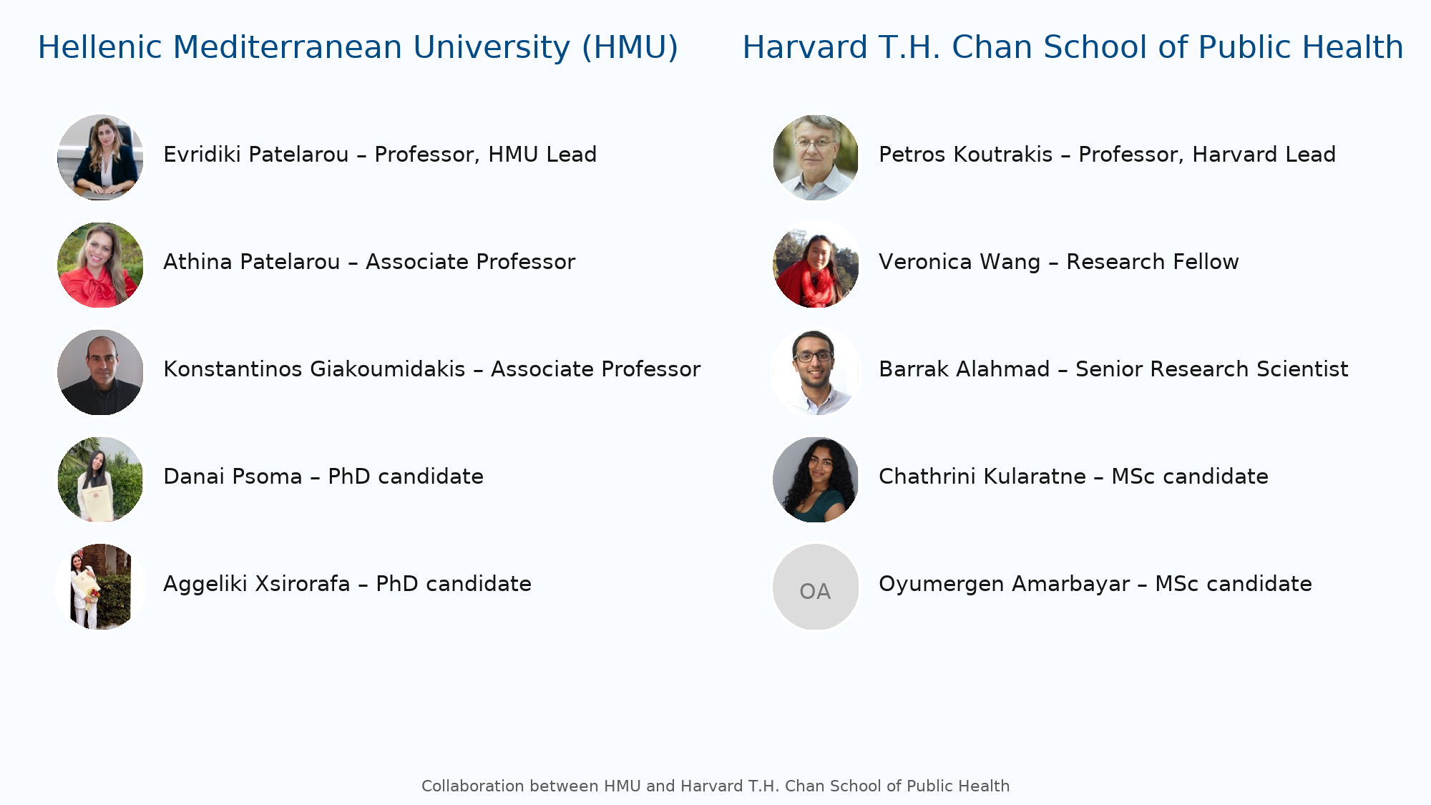
Ομάδα Έργου
«Περιφερειακός Μηχανισμός Υποστήριξης της Κρήτης
για την Προσαρμογή στην Κλιματική Αλλαγή»
31
Notes:
Η διεπιστημονική ομάδα του έργου — Ελληνικό Μεσογειακό Πανεπιστήμιο και συνεργαζόμενοι φορείς.

Slide 24
Ευχαριστώ για την προσοχή σας!
Ερωτήσεις & συζήτηση
«Περιφερειακός Μηχανισμός Υποστήριξης της Κρήτης
για την Προσαρμογή στην Κλιματική Αλλαγή»
33
Notes:
Κλείσιμο παρουσίασης — πρόσκληση για ερωτήσεις και συζήτηση.

